Slide 1



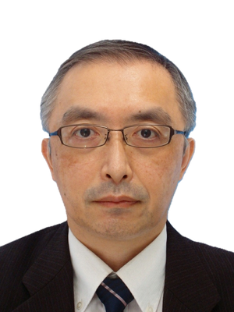


参加費
無料
ぜひご参加
ください！
まだ加入していない方へ、今こそチャンス！
農業者年金地域別
普及推進セミナー
日程
2026年3月6日（金）
時間
午後1時30分～3時30分
場所
玉名市民会館 第１会議室
（熊本県玉名市岩崎152-2）
申し込み方法
お住まいの市町村農業委員会へ裏面にてお申し込み
ください。締め切りは、2026年 2月24日（火）までです。
セミナー：「知らなきゃもったいない！
農業者年金のホントの話」
講師：榊原喜久 氏
（株式会社アセット榊代表取締役）
１級ファイナンシャル・プランニング技能士。
22 年間農業団体職員として農地相談や新規就農相談などの
業務に従事。退職後、2017年開業。
農業者向けリタイアメントプランの相談・提案などを行う。
セミナー内容
同じように何十年も農業を続けてきても、老後に「使えるお金」には大きな差が
生まれます。その差は、働き方や経営センスの違いではありません。
違いを生むのは、「年金や制度について、きちんと知っていたかどうか」
――ただそれだけです。
本セミナーでは、農業者年金の特徴を、iDeCoやNISAなど他の制度と比較しながら、分かりやすく解説します。将来に備える第一歩として、ぜひこの機会にご参加ください。
主催：（一社）熊本県農業会議

